Slide 1

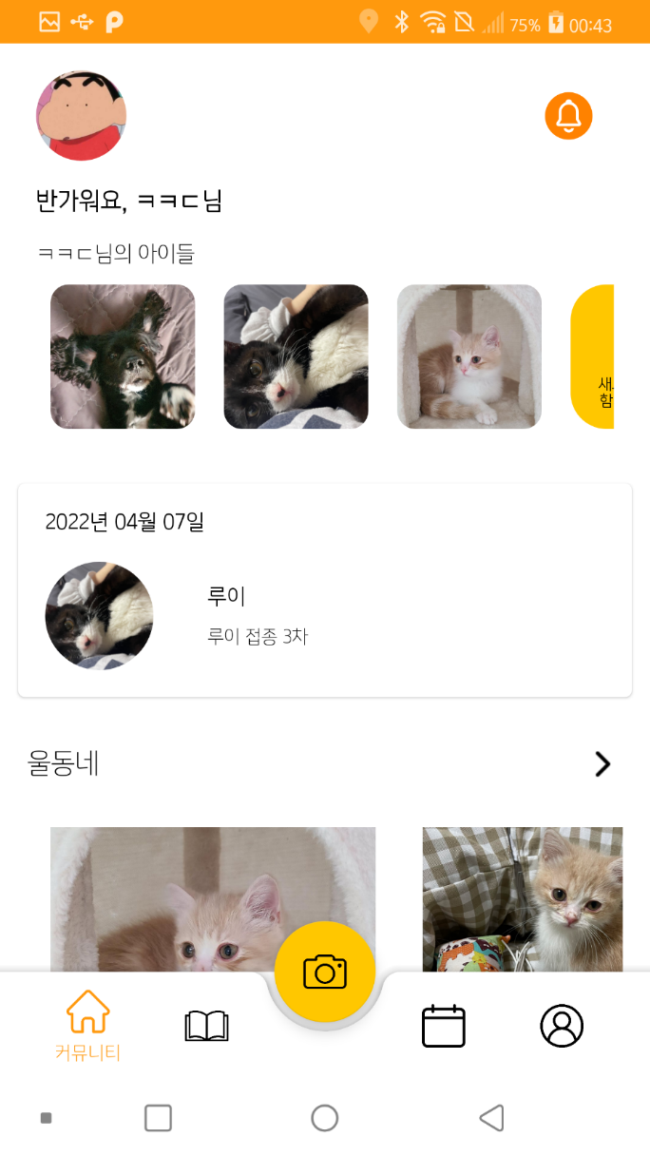
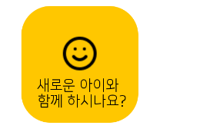
Screen ID | S-CCD-001 | 화면 명 | 메인(커뮤니티) 화면 | Screen Path | 앱 실행 -> 로그인 후 메인 화면
 | Description | Type
 | 유저 프로필 정보 유저 이미지와 닉네임 노출 | Image
 | 유저 반려동물 리스트 유저 반려동물의 사진으로 리스트 노출 | Text
 | 오늘 일정 오늘 날짜와 오늘 일정에 포함된 사진이 있다면 사진 포함, 일정 제목, 내용 출력 오늘 날짜에 해당하는 일정이 있는 경우에만 노출 | Text
 | “울동네” 게시판 이름 동네 커뮤니티 명 “울동네” 노출 | Text
 | A : 알림 조회 버튼 선택 시 “알림” 페이지 이동 | Image Button
 | B: 유저 반려 동물 이미지 선택 시 “반려 동물 정보” 페이지 이동 | Image Button
 | C : 반려동물 추가 버튼 선택 시 “반려동물 추가“ 페이지 이동 | Image Button
 | D : “울동네“ 게시판 상세 조회 버튼 선택 시 “울동네 게시판“ 페이지 이동 | Image Button
1
A
2
B
C
3
4
D

Slide 2
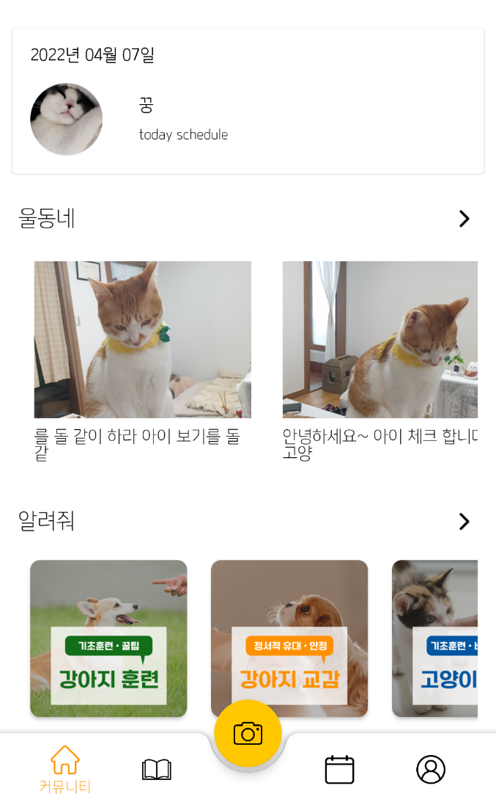
Screen ID | S-CCD-001 | 화면 명 | 메인(커뮤니티) 화면 | Screen Path | 앱 실행 -> 로그인 후 메인 화면
 | Description | Type
 | “울동네” 게시글 요약 리스트 게시글에 포함된 사진, 내용 출력 왼쪽으로 스와이프 시 최근 게시글 5개 조회 가능 | Image + Text
 | “알려줘” 게시판 이름 질문 게시판 이름 “공유해” 노출 | Text
 | A : “알려줘” 게시판 상세 조회 버튼 선택 시 “궁금해 게시판“ 페이지 이동 | Image Button
 | B : “알려줘” 채널 리스트 선택 시 해당 지식채널 상세 페이지로 이동 왼쪽으로 스와이프 시 모든 채널 조회 가능 | Image Button
 | C : 메인(커뮤니티) 버튼 선택 시 메인(커뮤니티) 화면으로 이동 | Image Button
 | D : 일기 버튼 선택 시 일기 화면으로 이동 | Image Button
 | E : 감정 분석 버튼 선택 시 감정 분석 화면으로 이동 | Image Button
 | F : 캘린더 버튼 선택 시 캘린더 화면으로 이동 | Image Button
 | G : 마이페이지 버튼 선택 시 마이페이지 화면으로 이동 | Image Button
1
2
A
B
E
C
D
F
G

Slide 3
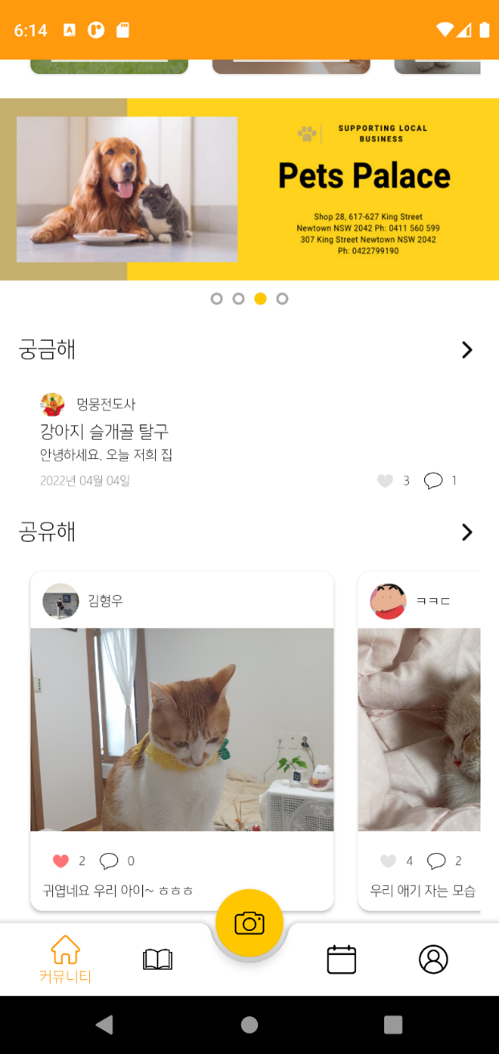
Screen ID | S-CCD-001 | 화면 명 | 메인(커뮤니티) 화면 | Screen Path | 앱 실행 -> 로그인 후 메인 화면
 | Description | Type
 | 롤링 이벤트 배너 앱 이벤트 배너를 롤링해서 노출 | Image
 | 질문 게시판 이름 질문 게시판 이름 “궁금해” 노출 | Text
 | “궁금해” 게시글 요약 리스트 작성자, 게시글 제목, 내용, 작성 날짜, 궁금해요 수, 댓글 수 출력 왼쪽으로 스와이프 시 최근 게시글 5개 조회 가능 | Image + Text
 | 공유 게시판 이름 공유 게시판 이름 “공유해” 노출 | Text
 | “공유해“ 게시글 요약 리스트 작성자, 첨부된 이미지, 좋아요 수, 댓글 수, 내용을 출력 왼쪽으로 스와이프 시 최근 게시글 5개 조회 가능 | Image + Text
 | A : “궁금해“ 게시판 상세 조회 버튼 선택 시 “궁금해 게시판“ 화면으로 이동 | Image Button
 | B : “공유해“ 게시판 상세 조회 버튼 선택 시 “공유해 게시판“ 화면으로 이동 | Image Button
1
2
A
3
4
B
5

Slide 4
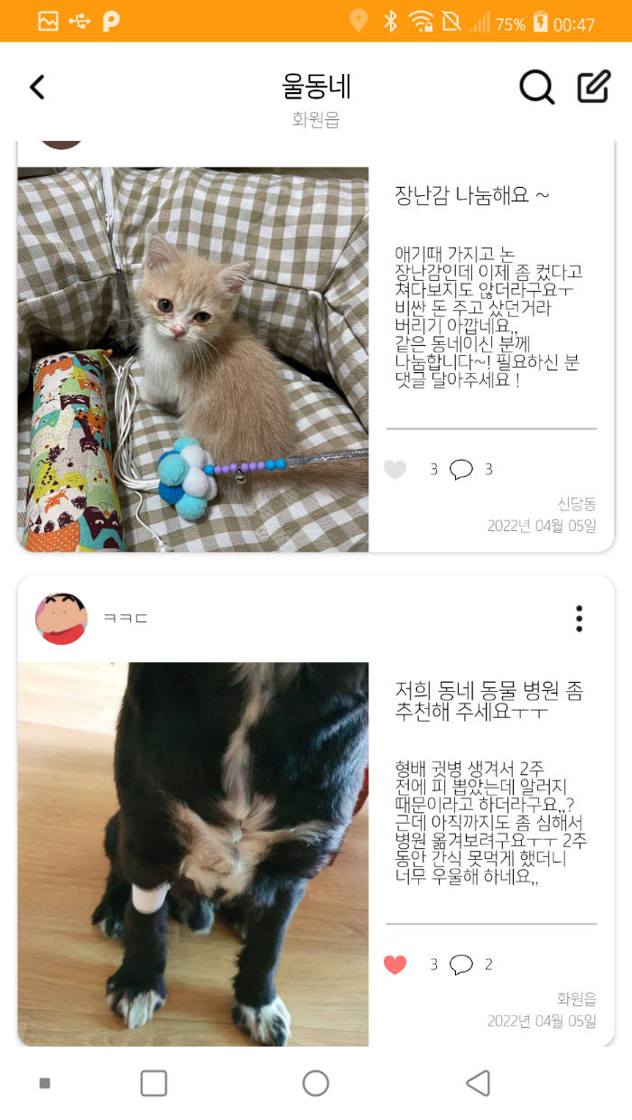
Screen ID | S-CCD-002 | 화면 명 | 커뮤니티(울동네) 화면 | Screen Path | 메인 화면 → 울동네
 | Description | Type
 | 타이틀 “울동네” 타이틀 노출 | Text
 | 게시글 리스트 사진, 제목, 내용, 좋아요 수, 댓글 수 출력 | Image + Text
 | 글 작성자 글 작성자 프로필 사진, 닉네임 출력 | Image + Text
 | A : 게시글 검색 버튼 클릭 시 “게시글 검색 페이지” 이동 | Image Button
 | B : “공유해“ 게시글 작성 버튼 클릭 시 “공유해 게시글 작성 페이지”로 이동 | Image Button
 | C : “뒤로 가기” 버튼 메인 화면으로 이동 | Button
 | D : 햄버거 버튼 본인이 작성한 게시글 삭제 본인이 작성한 게시글 수정 | Button
 | E : “좋아요” 버튼 좋아요, 좋아요 취소 토글 | Image Button
 | F : “댓글” 버튼 “댓글 작성 페이지” 이동 | Image Button
A
B
C
1
2
3
D
E
F

Slide 5
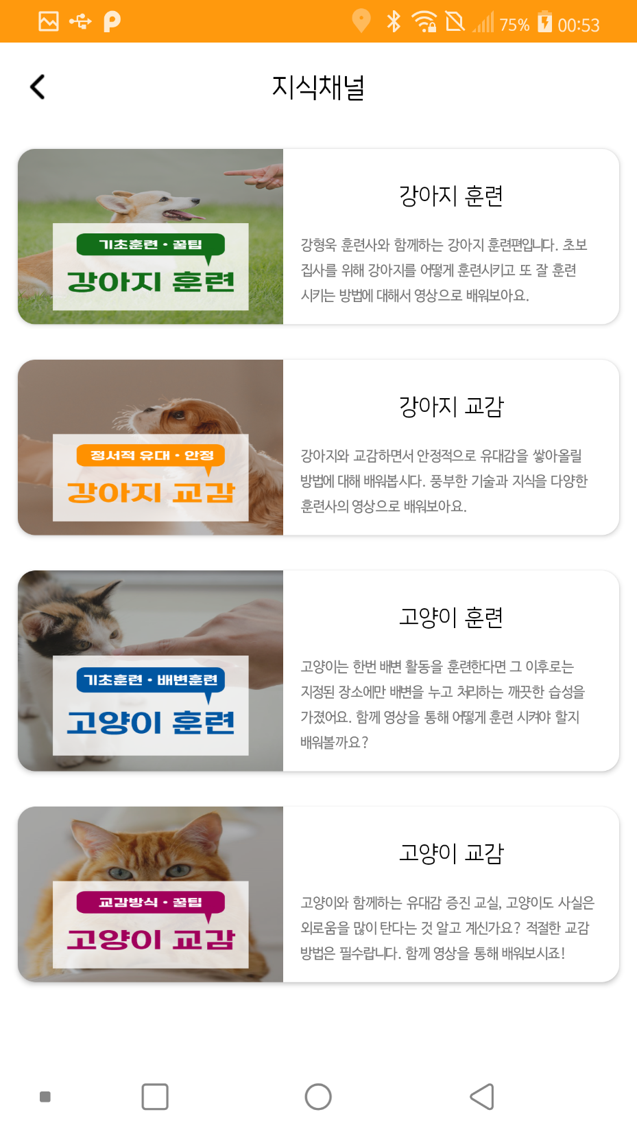
Screen ID | S-CCD-003 | 화면 명 | 커뮤니티(지식채널) 화면 | Screen Path | 메인 화면 → 지식채널
 | Description | Type
 | 타이틀 “지식채널” 타이틀 노출 | Text
 | 게시글 리스트 사진, 내용 노출 클릭 시 해당 카테고리로 이동 | Image + Text + Button
 | A : “뒤로 가기” 버튼 메인 화면으로 이동 | Image Button
A
1
2

Slide 6
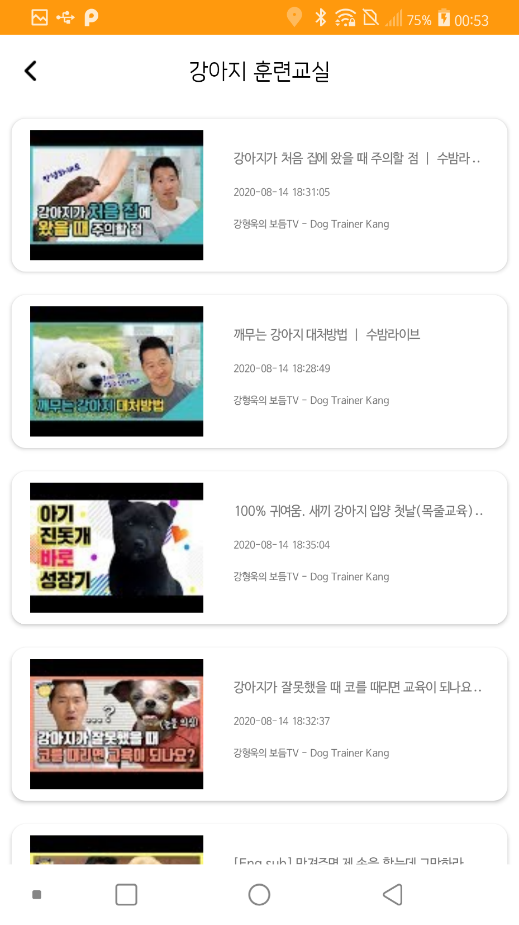
Screen ID | S-CCD-003 | 화면 명 | 커뮤니티(지식채널) 채널 화면 | Screen Path | 메인 화면 → 지식채널 → 카테고리
 | Description | Type
 | 타이틀 “지식채널” 페이지에서 선택된 카테고리에 따라 “강아지 훈련교실” 노출 “지식채널” 페이지에서 선택된 카테고리에 따라 “강아지 교감교실” 노출 “지식채널” 페이지에서 선택된 카테고리에 따라 “고양이 훈련교실” 노출 “지식채널” 페이지에서 선택된 카테고리에 따라 “고양이 교감고실” 노출 | Text
 | 게시글 리스트 사진, 내용 노출 클릭 시 해당 해당 영상 팝업 | Image + Text + Button
 | A : “뒤로 가기” 버튼 메인 화면으로 이동 | Image Button
A
1
2

Slide 7
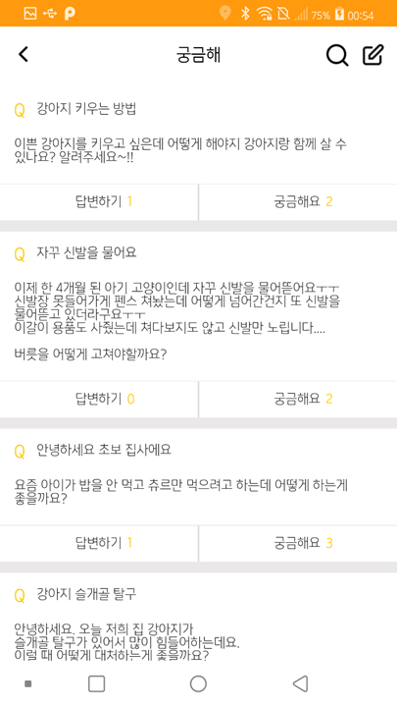
Screen ID | S-CCD-004 | 화면 명 | 커뮤니티(궁금해) 화면 | Screen Path | 메인 화면 -> 궁금해
 | Description | Type
 | 타이틀 화면 명 “궁금해＂를 상단 가운데에 노출 | Text
 | A: “뒤로 가기” 버튼 선택 시 메인 화면으로 이동 | Image Button
 | B: 게시글 검색 버튼 클릭 시 “게시글 검색 페이지” 이동 | Image Button
 | C: 글 작성 버튼 “궁금해 게시글 작성” 화면으로 이동 | Image Button
 | D: “궁금해“ 게시글 리스트 게시글 제목, 내용, 답변 수, 궁금해요 수를 출력 선택 시 게시글 상세 조회 가능 | Image + Text
 | E : 답변 등록 버튼 선택 시 “답변 등록“ 페이지 이동 | Image Button
 | F : 궁금해요 버튼 궁금해요, 궁금해요 취소 토글 | Image Button
B
C
A
1
1
D
E
F
2
A
3
4
B
5

Slide 8
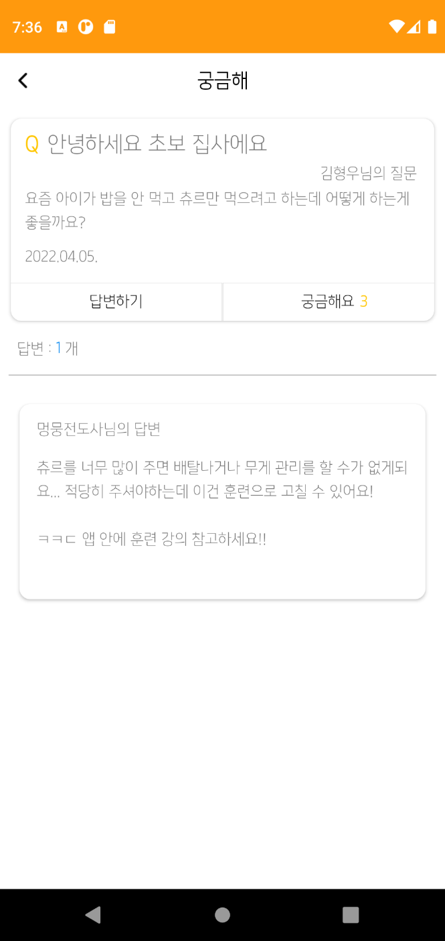
Screen ID | S-CCD-004 | 화면 명 | 커뮤니티(궁금해) 상세 화면 | Screen Path | 메인 화면 -> 궁금해 -> 게시글 상세 조회
 | Description | Type
 | 타이틀 화면 명 “궁금해＂를 상단 가운데에 노출 | Text
 | 게시글 상세 리스트 제목, 작성자, 내용, 작성 날짜 출력 | Text
 | 답변 수 답변 개수 출력 | Text
 | 답변 리스트 작성자, 답변 내용 출력 | Text
 | A: 뒤로 가기 버튼 선택 시 메인 화면으로 이동 | Image Button
 | B: 답변하기 버튼 선택 시 답변 작성 화면으로 이동 | Image Button
 | C: 궁금해요 버튼 궁금해요, 궁금해요 취소 토글 | Image Button
A
1
2
B
C
3
4

Slide 9
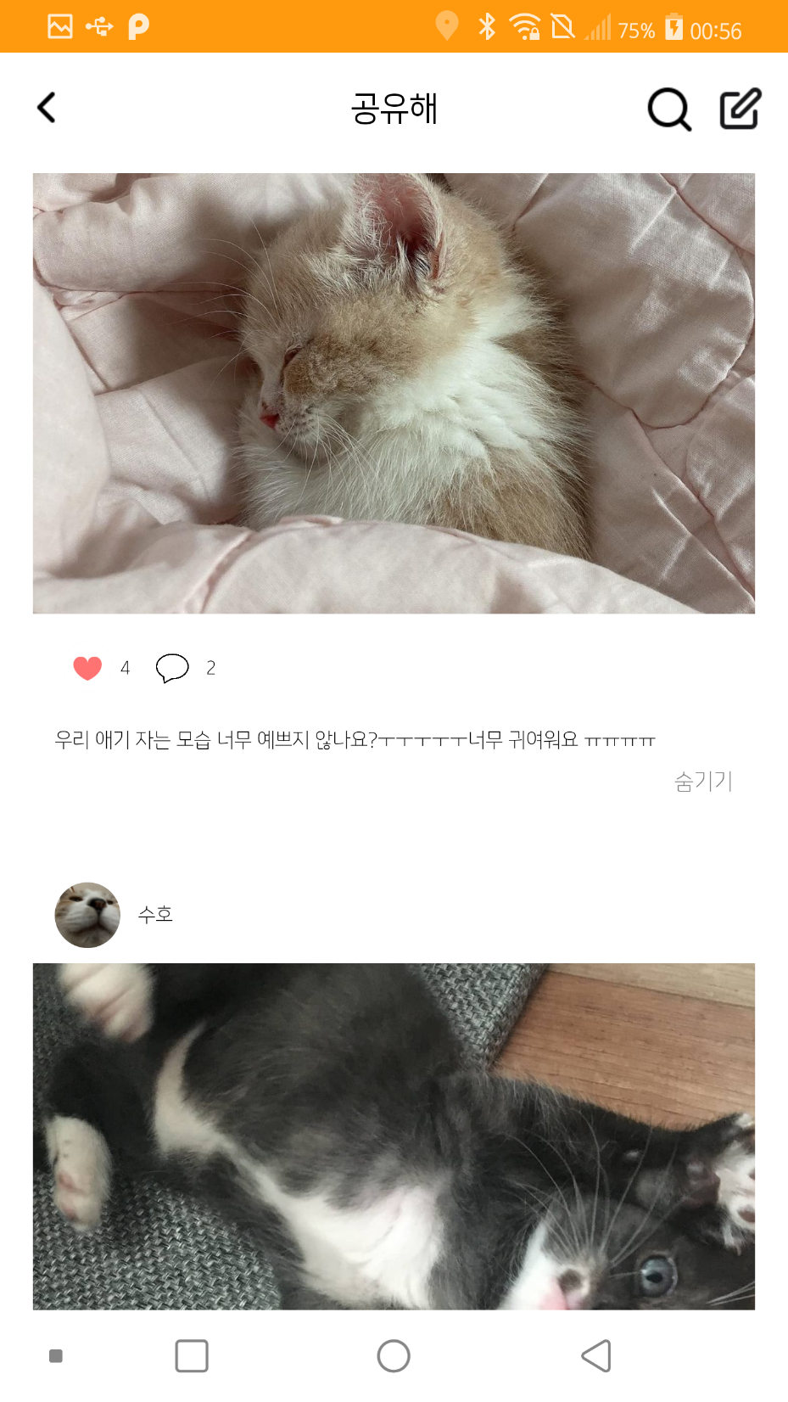
Screen ID | S-CCD-005 | 화면 명 | 커뮤니티(공유해) 화면 | Screen Path | 메인 화면 → 공유해
 | Description | Type
 | 타이틀 “공유해” 타이틀 노출 | Text
 | 게시글 리스트 사진, 내용, 좋아요 수, 댓글 수 출력 | Image + Text
 | 글 작성자 글 작성자 프로필 사진, 닉네임 출력 | Image + Text
 | A : 게시글 검색 버튼 클릭 시 “게시글 검색 페이지” 이동 | Image Button
 | B : “공유해“ 게시글 작성 버튼 클릭 시 “공유해 게시글 작성 페이지”로 이동 | Image + Text
 | C : “뒤로 가기” 버튼 메인 화면으로 이동 | Button
 | D : “좋아요” 버튼 좋아요, 좋아요 취소 토글 | Image Button
 | E : “댓글” 버튼 “댓글 작성 페이지” 이동 | Image Button
 | F : “더 보기“ / “숨기기” 버튼 게시글 내용 전체 보이기로 출력 게시글 내용 일부 보이기로 출력 | Text Button
A
B
C
1
2
D
E
F
3

Slide 10
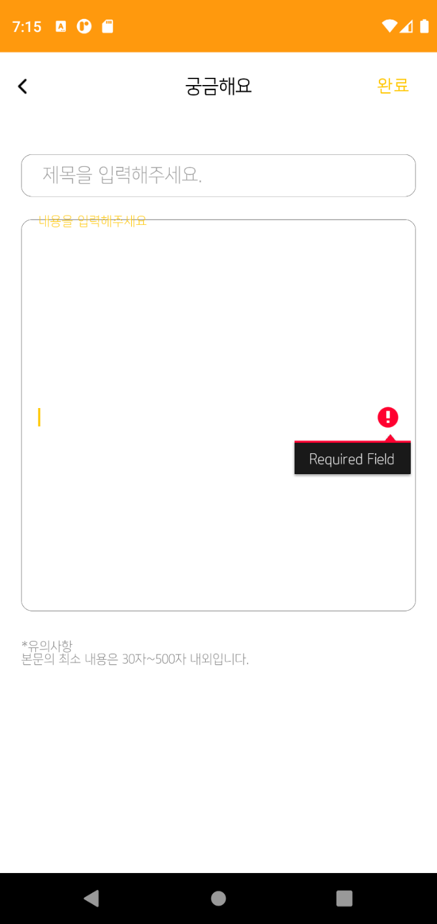
Screen ID | S-CCD-006 | 화면 명 | 커뮤니티 공통 - 게시글 작성 화면 | Screen Path | 메인 화면 -> 커뮤니티 -> 글 작성
 | Description | Type
 | 타이틀 커뮤니티 명(“울동네”, “궁금해”, “공유해＂)을 상단 가운데에 노출 | Text
 | 제목 입력 텍스트 필드 게시글 제목 입력 가능 | Text Field
 | 내용 입력 텍스트 필드 게시글 내용 입력 가능 게시글 작성 시 글자수 제한 존재 울동네: 30~100자 내외 궁금해: 30~500자 내외 공유해: 10~100자 내외 | Text Field
 | A: 뒤로 가기 버튼 선택 시 메인 화면으로 이동 | Image Button
 | B: 완료 / 작성 버튼 선택 시 게시 글 작성 후 게시 글 목록 화면으로 이동 | Image Button
A
1
B
2
3

Slide 11
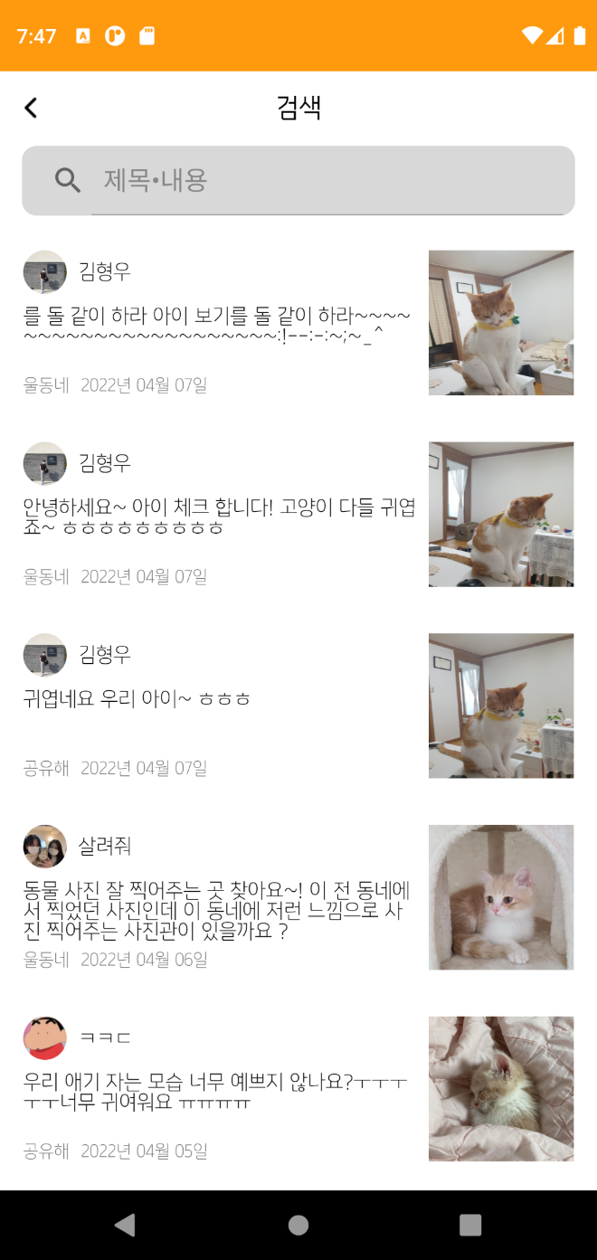
Screen ID | S-CCD-006 | 화면 명 | 커뮤니티 공통 - 검색 화면 | Screen Path | 메인 화면 -> 커뮤니티 -> 검색
 | Description | Type
 | 타이틀 화면 명 “검색＂을 상단 가운데에 노출 | Text
 | 검색어 입력 텍스트 필드 검색어 입력 가능 검색어가 제목 또는 내용에 포함된 게시글 모두 조회 | Text Field
 | 커뮤니티 게시글 상세 리스트 검색어가 포함된 게시글의 작성자, 내용, 커뮤니티 명, 작성 날짜 출력 | Image + Text
 | A: 뒤로 가기 버튼 선택 시 이전 화면으로 이동 | Image Button
A
1
2
3

Slide 12
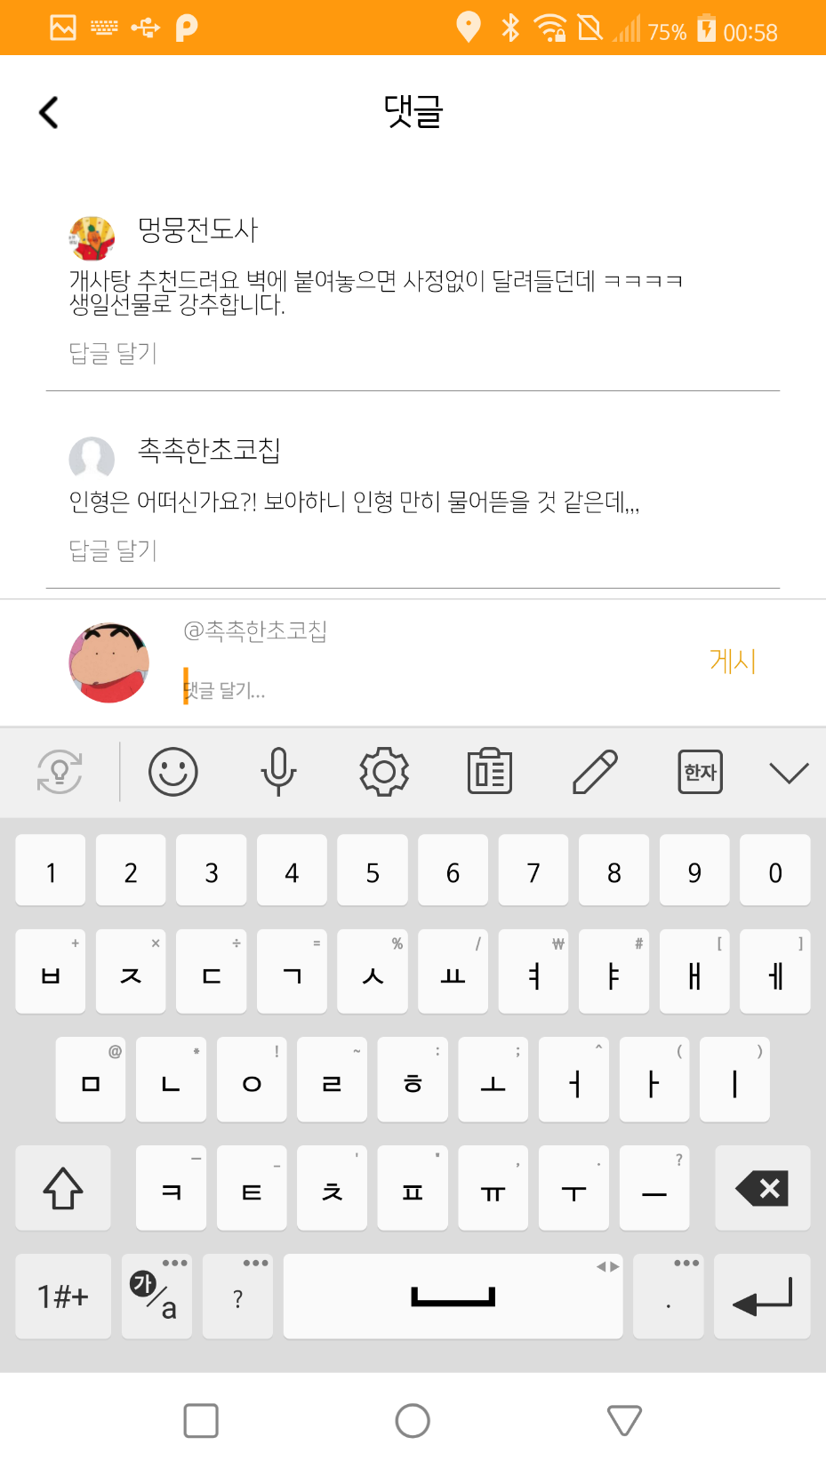
Screen ID | S-CCD-006 | 화면 명 | 커뮤니티 공통 - 댓글 작성 | Screen Path | 메인 화면 → 커뮤니티(울동네/공유해) → 댓글
 | Description | Type
 | 타이틀 “댓글” 타이틀 노출 | Text
 | 게시글의 댓글 리스트 사진, 내용, 답글 달기 노출 | Image + Text + Button
 | A : “뒤로 가기” 버튼 메인 화면으로 이동 | Image Button
 | B : “답글 달기” 버튼 해당 댓글의 “답글 달기” 활성화 | Text Button
 | C : “댓글” 및 “답글” 입력 공간 사용자 프로필 이미지 노출 Input Box를 통해 “댓글” 및 “답글” 입력 “답글” 입력 시 “답글” 대상 출력 | Image + Text + Input Box + Text Box
A
1
2
B
C

Slide 13
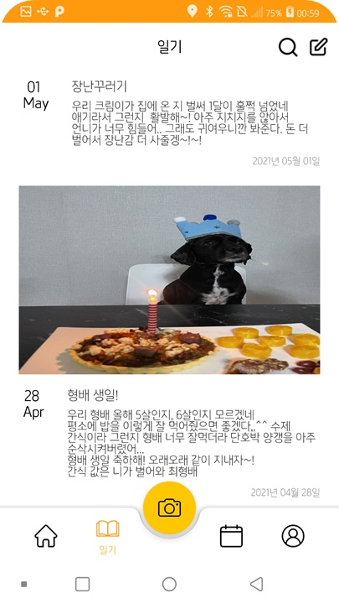
Screen ID | S-CCD-007 | 화면 명 | 일기 화면 | Screen Path | 앱 실행 -> nav. 일기 버튼 클릭 -> 일기 화면
 | Description | Type
 | 반려동물 사진 및 해당 날짜의 내용 조회 반려동물 사진과 동시에 해당 날짜에 적었던 일기 내용을 조회 | Text + Image
 | A : 게시글 검색 버튼 클릭 시 “게시글 검색 페이지” 이동 | Button
 | B : 일기 추가 버튼 일기를 쓸 수 있는 버튼 “일기 작성” 페이지로 이동 | Button
A
B
1

Slide 14
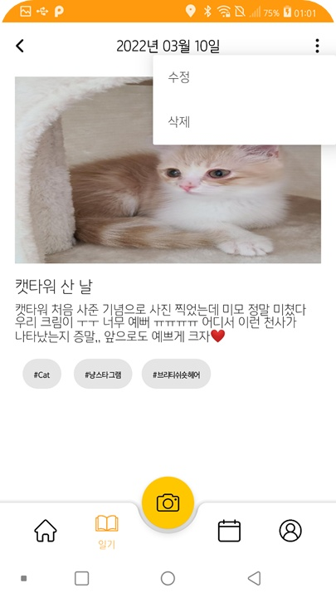
Screen ID | S-CCD-007 | 화면 명 | 일기 화면 | Screen Path | 앱 실행 -> nav. 일기 버튼 클릭 -> 일기 화면 -> 일기 상세 조회
 | Description | Type
 | 일기 작성일 해당 날짜를 노출 | Text
 | 일기 내용 촬영 또는 갤러리에서 업로드한 반려동물 이미지, 일기 노출 | Text+Image
 | A : 뒤로 가기 버튼 해당 일기 상세 화면의 뒤로 이동 | Button
 | B : 수정 및 삭제 버튼 일기 결과를 수정 및 삭제 할 수 있는 버튼 | Button
 | C : 해쉬태그 버튼 클릭하면 같은 해쉬태그 내용을 검색 | Button
A
1
B
2
C

Slide 15
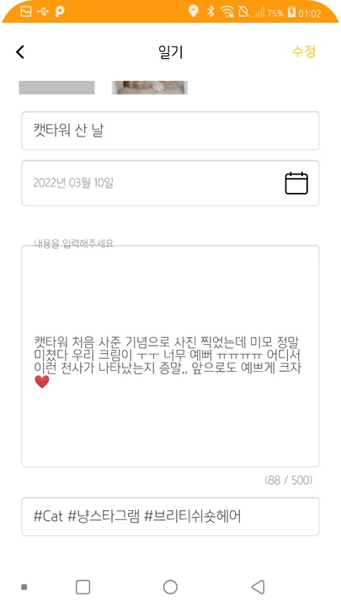
Screen ID | S-CCD-007 | 화면 명 | 일기 화면 | Screen Path | 앱 실행 -> nav. 일기 버튼 클릭 -> 일기 화면 -> 일기 작성
 | Description | Type
 | 일기 제목 텍스트 필드 일기 제목 입력 가능 | Text
 | 2. 내용 입력 텍스트 필드 일기 내용 입력 가능 | Text
 | 3. 해시 태그 해시 태그를 입력해 추가 가능 | Text
 | A : 수정 버튼 “일기 수정” 화면으로 이동 | Button
 | B : 사진 추가 버튼 사진을 추가할 수 있는 버튼 갤러리 사진 추가 가능 | Button
 | C : 캘린더 선택 버튼 원하는 날짜를 선택하면 작성일로 입력 가능 | Calender
B
A
1
C
2
3

Slide 16
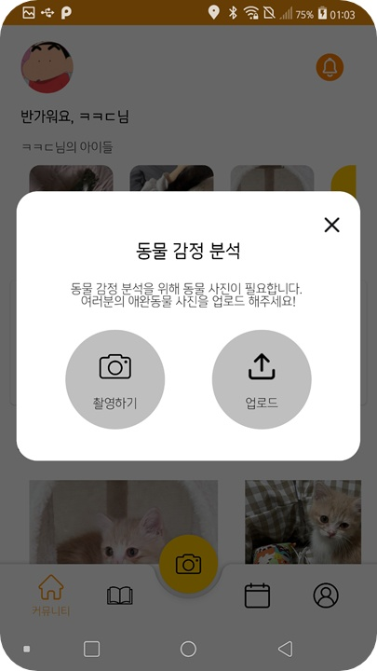
Screen ID | S-CCD-008 | 화면 명 | 동물 감정 분석 | Screen Path | 앱 실행 -> 카메라 버튼 클릭 -> 동물 감정 분석
 | Description | Type
 | A : X 버튼 창 닫기 버튼 선택 시 다이얼로그 창을 닫음 | Button
 | B : “촬영하기“ 버튼 선택 시 해당 기본 카메라 촬영으로 이동 | Image Button
 | C : “업로드“ 버튼 선택 시 핸드폰 “갤러리“ 이동 | Image Button
A
B
C

Slide 17
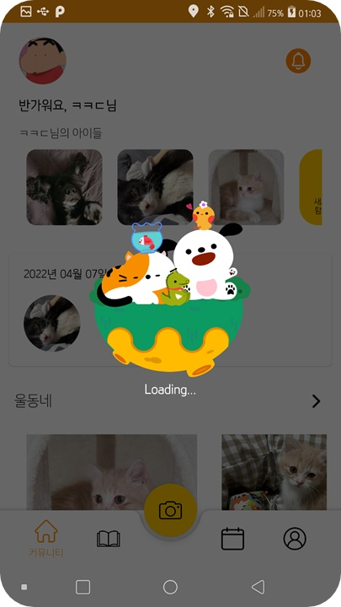
Screen ID | S-CCD-008 | 화면 명 | 동물 감정 분석 | Screen Path | 앱 실행 -> 카메라 버튼 클릭 -> 동물 감정 분석 -> 사진 등록
 | Description | Type
 | A : 로딩 이미지 로딩 이미지 출력 | Image
A

Slide 18
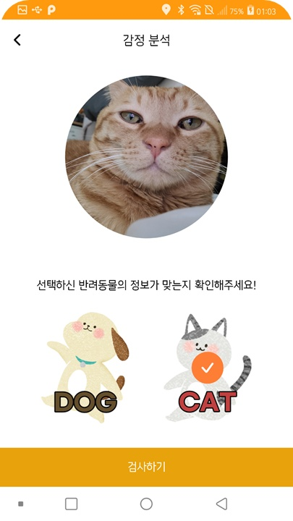
Screen ID | S-CCD-008 | 화면 명 | 동물 감정 분석 | Screen Path | 앱 실행 -> 카메라 버튼 클릭 -> 동물 감정 분석 -> 사진 등록
 | Description | Type
 | A : 강아지 선택 분석 결과가 강아지인 경우 강아지에 체크 표시가 노출 선택 시 강아지로 설정 후 표정 분석 가능 | Image
 | B : 고양이 선택 분석 결과 고양이인 경우 체크 표시 노출 선택 시 고양이로 설정 후 표정 분석 가능 | Image
 | C : 검사하기 선택 반려 동물 정보가 맞다면 검사하기 선택 선택 시 표정 분석 진행 및 결과 화면으로 이동 | Button
A
B
C

Slide 19
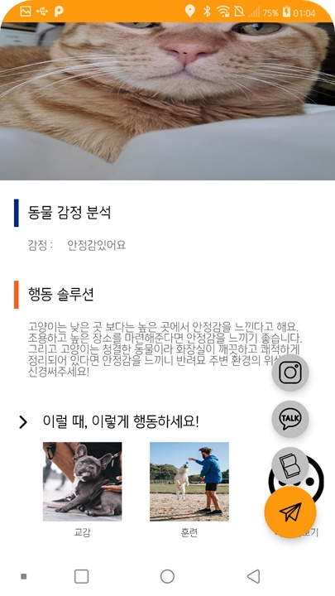
Screen ID | S-CCD-008 | 화면 명 | 동물 감정 분석 | Screen Path | 앱 실행 -> 카메라 버튼 클릭 -> 동물 감정 분석 -> 사진 등록 -> 결과 분석
 | Description | Type
 | 1. 반려동물 이미지 반려동물의 이미지를 노출 | Image
 | 2. 동물 감정 분석 동물의 감정 상태를 노출 | Image
 | 3. 행동 솔루션 노출 적절한 설명과 함께 훈련 사항과 교감 사항 등 추천 행동 목록 노출 | Text + Image
 | A : 공유하기 선택 순서대로 인스타, 카카오톡, 일기 공유 기능으로 선택한 기능 페이지로 이동 | Image Button
1
2
3
A

Slide 20
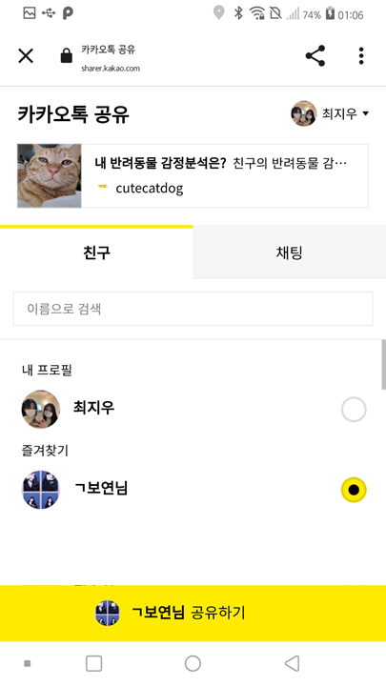
Screen ID | S-CCD-008 | 화면 명 | 동물 감정 분석 | Screen Path | 앱 실행 -> 카메라 버튼 클릭 -> 동물 감정 분석 -> 사진 등록 -> 결과 분석 -> 카카오톡 공유
 | Description | Type
 | 반려동물의 결과 표 동물의 감정 상태를 노출 | Text + Image
 | A: 친구 선택 반려 동물의 상태를 공유할 상대 지정 가능 | Button
 | B: 공유하기 버튼 선택 공유하기 버튼을 누름으로써 반려동물 결과 표를 카카오톡으로 공유 가능 | Text + Image + Button
1
A
A

Slide 21
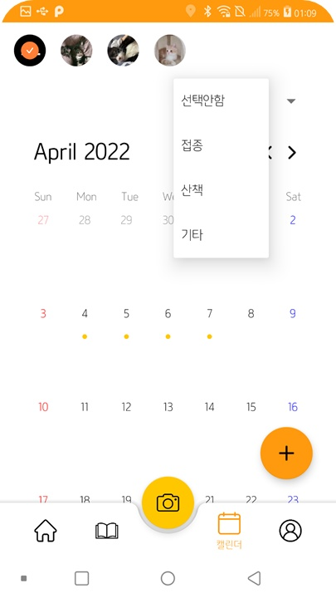
Screen ID | S-CCD-009 | 화면 명 | 캘린더 화면 | Screen Path | 앱 실행 -> nav. 캘린더 버튼 클릭 -> 캘린더 화면
 | Description | Type
 | 사용자 또는 반려동물 이미지 로그인한 사용자 또는 사용자의 반려동물의 이미지로 리스트 노출 | Image
 | 캘린더 해당 월이 표시된 캘린더 노출 | Calendar
 | 반려동물 별 일정 반려동물 별 일정이 있는 날짜에는 노란 점 표시로 노출 | Image
 | A: ＂반려동물 선택“ 버튼 선택 시 모든 반려 동물 일정 보기 또는 해당 반려 동물 일정 보기 가능 | Image Button
 | B: ＂게시글 타입“ 콤보 버튼 선택 시 게시글 타입에 맞는 일정 노출 | Combo box
 | C: “일정 추가” 플로팅 버튼 선택 시 “일정 작성” 페이지로 이동 | Button
1
A
A
2
3
B

Slide 22
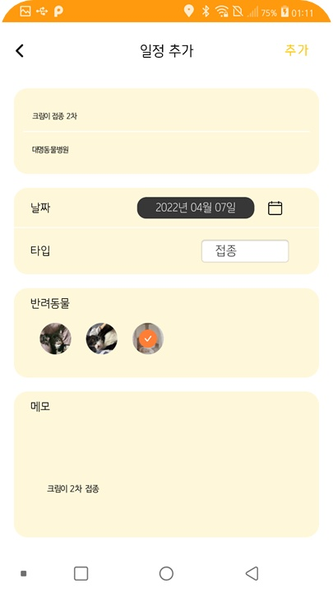
Screen ID | S-CCD-009 | 화면 명 | 캘린더 화면 | Screen Path | 앱 실행 -> nav. 캘린더 버튼 클릭 -> 캘린더 화면 -> 일정 추가
 | Description | Type
 | 사용자 또는 반려동물 이미지 로그인한 사용자 또는 사용자의 반려동물의 이미지로 리스트 노출 | Image
 | 캘린더 해당 월이 표시된 캘린더 노출 | Calendar
 | 캘린더 해당 월이 표시된 캘린더 노출 | Image
 | 4. ＂반려동물 추가“ 버튼 선택 시 “반려 동물 추가＂페이지로 이동 | Combo box
 | A : “일정 추가” 플로팅 버튼 선택 시 “캘린더” 페이지로 이동 | Button
 | B : ＂반려동물 선택“ 버튼 선택 시 해당 반려 동물로 선택 | Combo box
 | C : “메모” Text field 메모란 내부에서 적절한 텍스트 내용을 기입 | Text
A
1
2
3
4
B
C

Slide 23
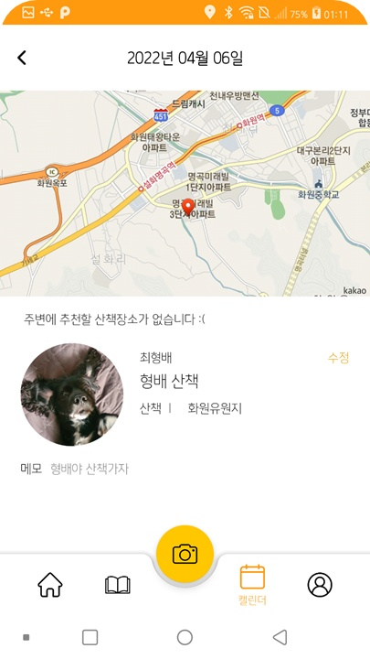
Screen ID | S-CCD-009 | 화면 명 | 캘린더 화면 | Screen Path | 앱 실행 -> nav. 캘린더 버튼 클릭 -> 캘린더 화면 -> 산책 일정 조회
 | Description | Type
 | 해당 년,월,일 노출 하단 부에 해당 위치로 근처 지도 노출 | Image
 | 마커 사용자 위치 및 산책 갈 수 있는 곳의 위치를 노출 | Image
 | 반려동물 사진 및 프로필 노출 반려동물 사진 프로필 및 캘린더 내용 노출 | Text + Image
 | A : 산책 장소 설명 또는 “주변에 추천할 산책 장소가 없습니다 :( ”노출 산책 장소 설명 텍스트 라인으로 노출 | Text
 | B : “수정” 버튼 선택 시 “일정 수정” 페이지로 이동 | Button
1
2
A
3
B

Slide 24
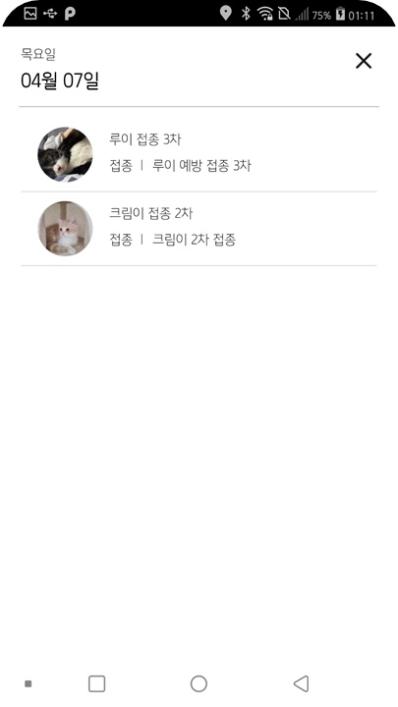
Screen ID | S-CCD-009 | 화면 명 | 캘린더 화면 | Screen Path | 앱 실행 -> nav. 캘린더 버튼 클릭 -> 캘린더 화면 -> 일정 조회
 | Description | Type
 | 해당 년,월,일 노출 해당 년,월,일 노출 | Text
 | 2. 반려동물 사진 및 프로필 노출 반려동물 사진 프로필 및 캘린더 내용 노출 | Text + Image
1
2

Slide 25
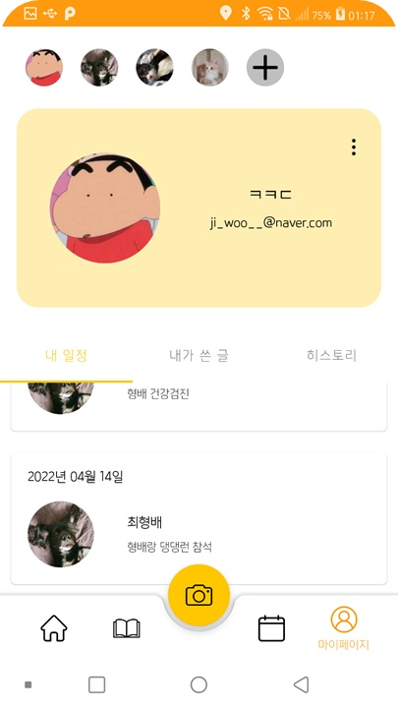
Screen ID | S-CCD-010 | 화면 명 | 마이페이지 화면 | Screen Path | 앱 실행 -> nav. 마이페이지 버튼 클릭 -> 마이페이지 화면
 | Description | Type
 | 사용자 또는 반려동물의 이미지 로그인한 사용자와 반려동물의 이미지 리스트 노출 | Image
 | 유저 프로필 또는 반려동물 프로필 유저 프로필 또는 반려 동물 프로필 노출 | Text + Image
 | 일주일 일정 모아보기 오늘 날짜 기준으로 일주일 일정 리스트 노출 | Text + Image
 | A : ＂반려동물 추가“ 버튼 선택 시 “반려 동물 추가＂페이지로 이동 | Image
 | B : “프로필 설정” 버튼 선택 시 “회원정보 수정”, “로그아웃”, “회원 탈퇴“ 메뉴 노출 각 메뉴 선택 시 해당 페이지로 이동 또는 실행 후 로그인 화면으로 이동 | Image Button
 | C : “내 일정” 페이지 탭 선택 시 하단 화면에 “내 일정” 목록 노출 | Text
 | D : “내가 쓴 글” 페이지 탭 선택 시 하단 화면에 게시판에 내가 쓴 글만 보여주는 “내가 쓴 글” 목록 노출 | Text
 | E : “히스토리” 페이지 탭 선택 시 하단 화면에 “히스토리” 목록 노출 | Text
1
1
A
1
A
A
B
B
2
B
2
2
C
C
D
D
C
D
E
3
3
3

Slide 26
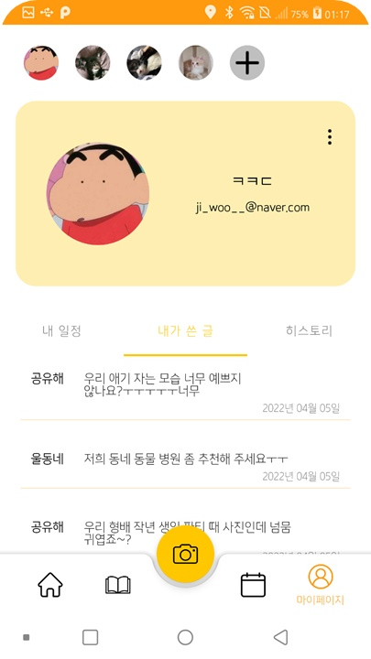
Screen ID | S-CCD-010 | 화면 명 | 마이페이지 화면 | Screen Path | 앱 실행 -> nav. 마이페이지 버튼 클릭 -> 마이페이지 화면 -> 내 가 쓴 글
 | Description | Type
 | 사용자 또는 반려동물 이미지 로그인한 사용자와 반려동물의 이미지 리스트 노출 | Image
 | 유저 프로필 또는 반려동물 프로필 유저 프로필 또는 반려동물 프로필 노출 | Text + Image
 | 본인이 쓴 글 모아보기 유저가 게시판에 썼던 모든 글 모아 보기 | Text + Image
 | A : ＂반려동물 추가“ 버튼 선택 시 “반려 동물 추가＂페이지로 이동 | Image
 | B : “프로필 설정” 버튼 선택 시 “회원정보 수정”, “로그아웃”, “회원 탈퇴“ 메뉴 노출 각 메뉴 선택 시 해당 페이지로 이동 또는 실행 후 로그인 화면으로 이동 | Image Button
 | C : “내 일정” 페이지 탭 선택 시 하단 화면에 “내 일정” 목록 노출 | Text
 | D : “내가 쓴 글” 페이지 탭 선택 시 하단 화면에 게시판에 내가 쓴 글만 보여주는 “내가 쓴 글” 목록 노출 | Text
 | E : “히스토리” 페이지 탭 선택 시 하단 화면에 “히스토리” 목록 노출 | Text
1
A
B
2
C
D
E
3

Slide 27
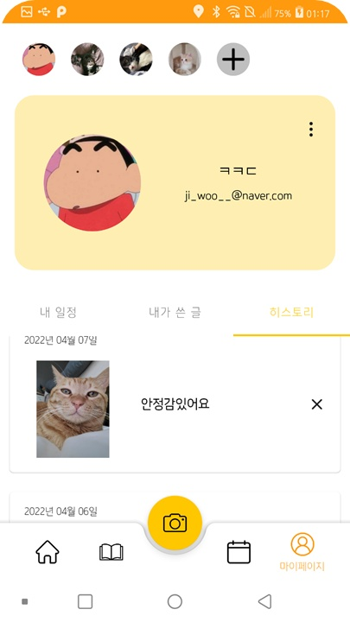
Screen ID | S-CCD-010 | 화면 명 | 마이페이지 화면 | Screen Path | 앱 실행 -> nav. 마이페이지 버튼 클릭 -> 마이페이지 화면 -> 히스토리
 | Description | Type
 | 사용자 또는 반려동물 이미지 로그인한 사용자와 반려동물의 이미지 리스트 노출 | Image
 | 유저 프로필 또는 반려동물 프로필 유저 프로필 또는 반려동물 프로필 노출 | Text + Image
 | 반려동물 과거 표정 분석 기록 모아보기 유저가 반려 동물 표정 분석에 썼던 모든 글 모아 보기 | Text + Image
 | A : ＂반려동물 추가“ 버튼 선택 시 “반려 동물 추가＂페이지로 이동 | Image
 | B : “프로필 설정” 버튼 선택 시 “회원정보 수정”, “로그아웃”, “회원 탈퇴“ 메뉴 노출 각 메뉴 선택 시 해당 페이지로 이동 또는 실행 후 로그인 화면으로 이동 | Image Button
 | C : “내 일정” 페이지 탭 선택 시 하단 화면에 “내 일정” 목록 노출 | Text
 | D : “내가 쓴 글” 페이지 탭 선택 시 하단 화면에 게시판에 내가 쓴 글만 보여주는 “내가 쓴 글” 목록 노출 | Text
 | E : “히스토리” 페이지 탭 선택 시 하단 화면에 “히스토리” 목록 노출 | Text
1
A
B
2
C
D
E
3

